Slide 1
Úprava motoru TAZ 1500 pro požární čerpadlo
VYSOKÁ ŠKOLA TECHNICKÁ A EKONOMICKÁ
ÚSTAV TECHNICKO-TECHNOLOGICKÝ
Autor bakalářské práce: Filip Hamr
Vedoucí bakalářské práce: doc. Ing. Ján Kmec, CSc.
Oponent bakalářské práce: Ing. Marcel Gause

Slide 2
Cíl práce a důvody k řešení daného problému
Konkurenceschopnost družstva
Ukázat finanční nenáročnost projektu a cenová kalkulace úpravy
Seberealizace
Shrnutí potřebných dat jako Návod a motivace ostatním
Praktická úprava stroje

Slide 3
Motor TAZ 1500

Slide 4
Požadavky na úpravu
Zvýšení výkonu pro sportovní užití
Zachování pracovní užitnosti
Pravidla Extraligy České republiky v požárním útoku
„Přenosná požární stříkačka s funkčními klouby a funkční klapkou schváleného typu. Kombinace motorů a čerpadel není možná. Stroj musí vizuálně odpovídat schválenému typu. Úpravy spojené s hlavou motoru (např. osmikanálová hlava) a jeho sáním se umožnují, avšak karburátor a jeho ovládání musí být umístěno na původním místě. Libovolné výfukové potrubí musí procházet vývěvou a musí vyúsťovat na původním místě .“

Slide 5
Provedené úpravy
Zvětšení zdvihového objemu
Zvětšení kompresního poměru
Změna časování ventilů
Odvod spalin ( sportovní výfuk)
Příprava palivové směsi (úprava karburátoru)
Bezkontaktní zapalování

Slide 6
Zvětšení zdvihového objemu
Zvětšeno vrtání na 75,5 mm
Dosažen objem motoru 1576 cm³

Slide 7
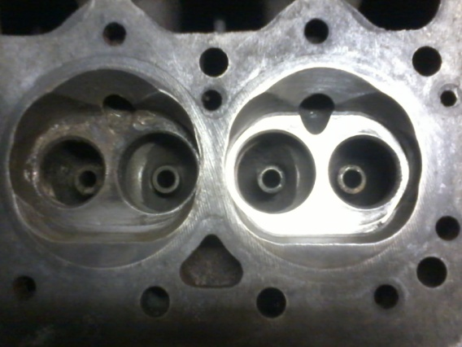
Zvětšení kompresního poměru (úprava hlavy motoru)
Snížení hlavy motoru 1,5mm
Leštění spalovacího prostoru
Slícování kanálů hlavy se sacím i výfukovým potrubím
Rozdíl mezi vyleštěným a neleštěným spalovacím prostorem

Slide 8
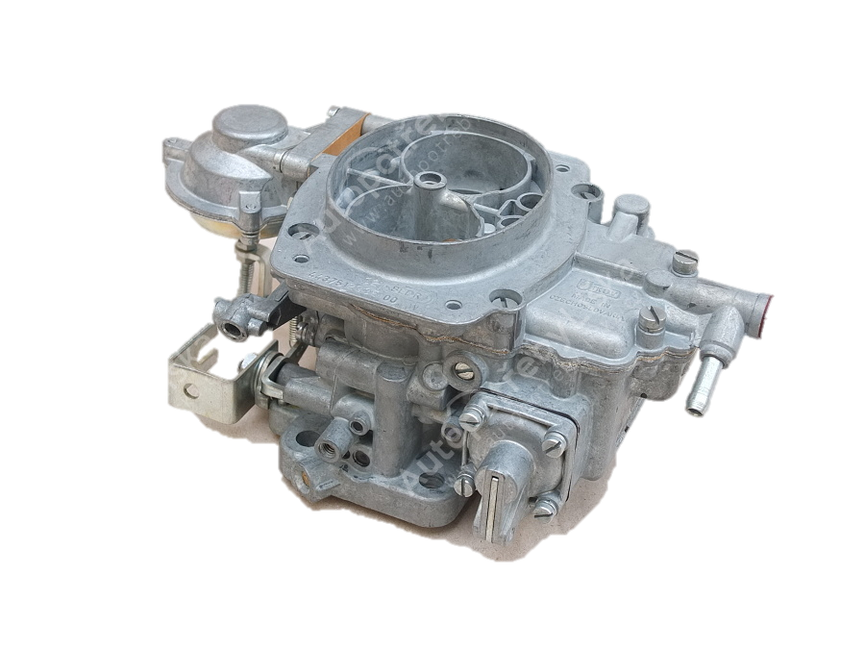
Ostatní úpravy

Slide 9
Odpovědi na otázky oponenta
Otázka oponenta:
Můžete definovat, na základě jakých ustanovení sportovních řádů pro soutěže SDH jste se při úpravě motoru TAZ 1500 řídil?
Otázka vedoucího:
Proč je použito příliš mnoho internetových zdrojů?
Zhodnoťte svou práci a její přínos pro praxi.

Slide 10
Stručné závěrečné shrnutí
Plně funkční stroj
Zlepšení výtlaku vody o 5 vteřin
Pozitivní reakce okolí

Slide 11
Děkuji za pozornost

